Slide 1
Opi suomea työpaikalla
työpäivän aikana!

Slide 2
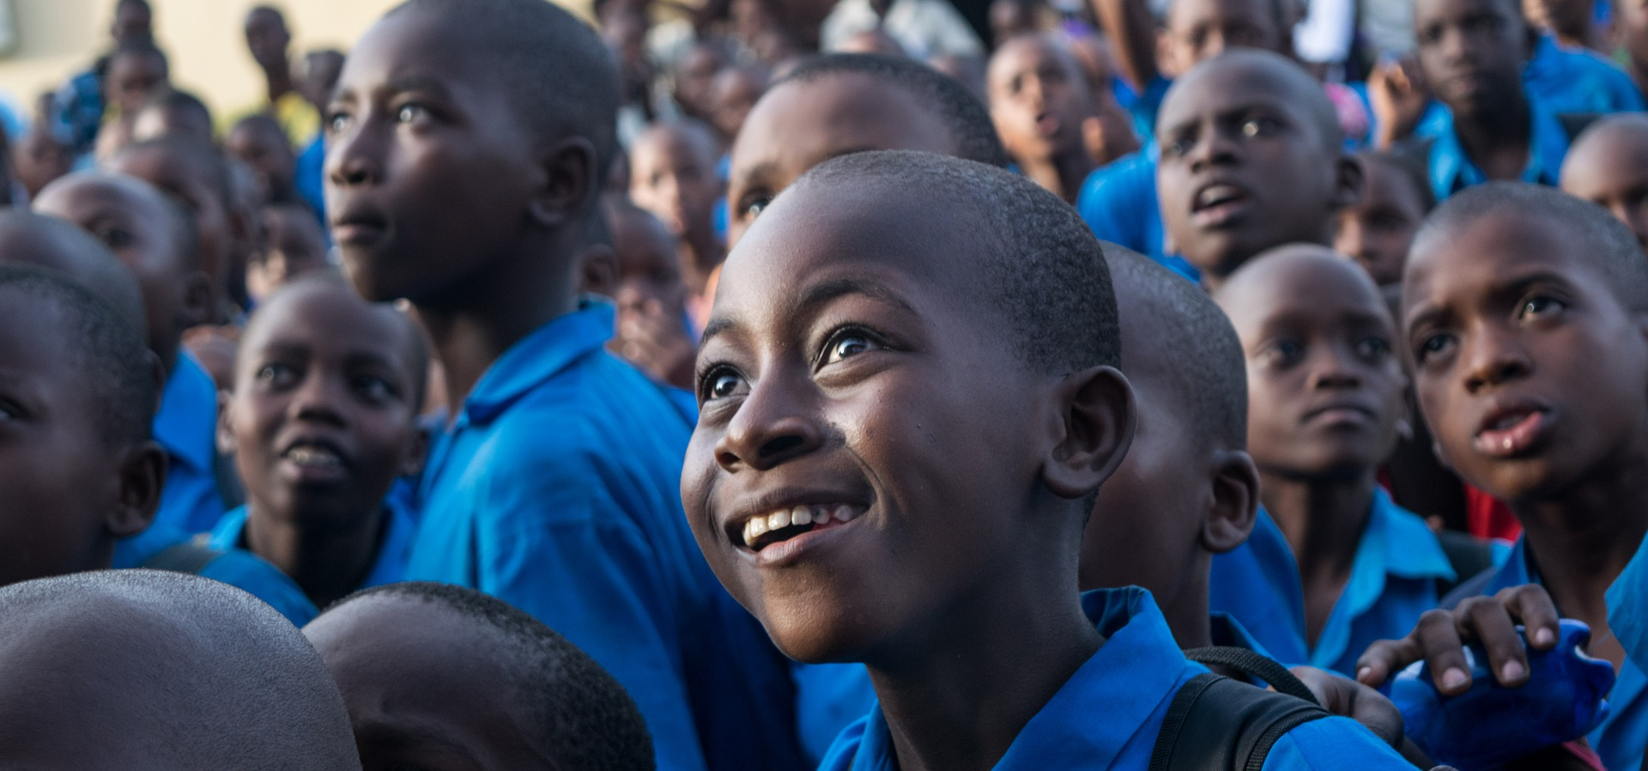

Silmät ja korvat auki!
Suomen kieli on joka paikassa.
Opi suomea työpaikalla
työpäivän aikana!

Slide 3
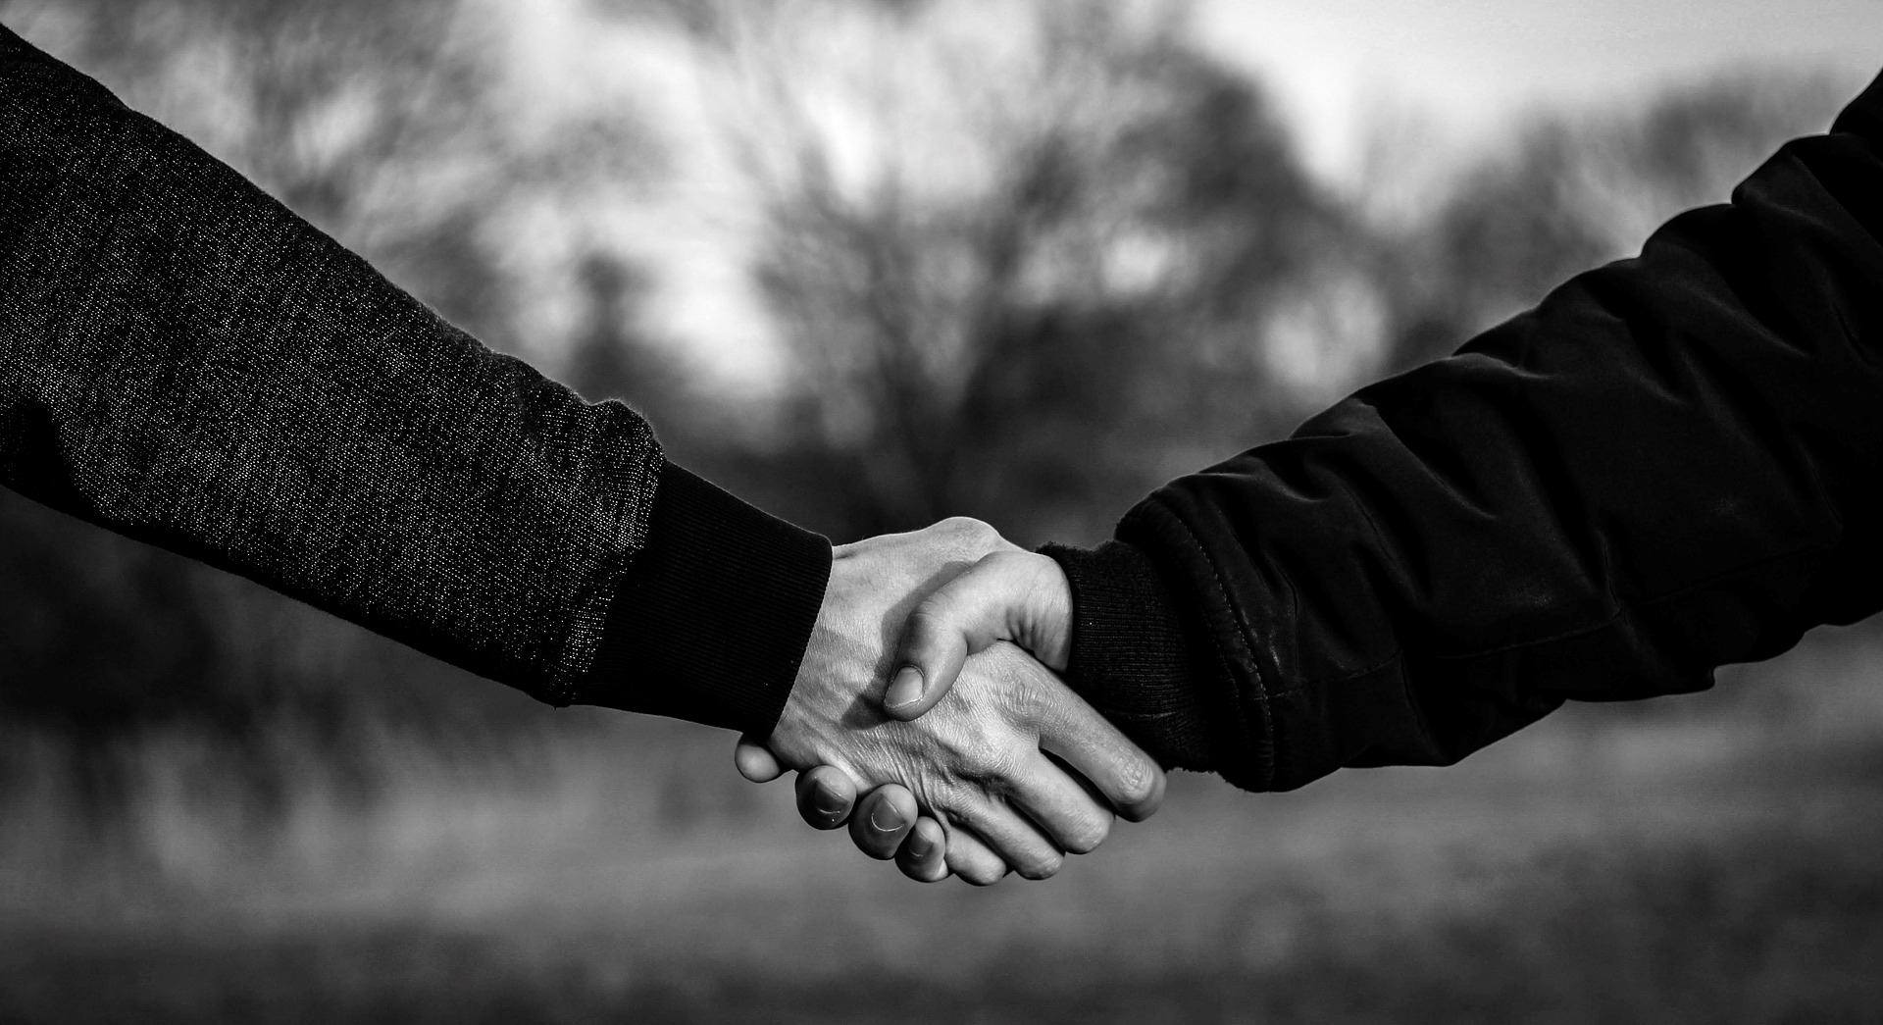
Sano helpot asiat aina suomeksi!
Esimerkiksi: Hei! Moi! Huomenta!
Kiitos! En tiedä! En ymmärrä! Voitko sanoa uudestaan? ...
Yritä oppia joka päivä yksi helppo asia lisää:
Mitä työkaveri sanoo?

Slide 4
Kysy työkaverilta!
Mikä tämä on?
Mitä sinä teet?

Slide 5

Työkaveri kertoo työvälineiden nimet
tai mitä hän tekee nyt.
(Työväline on esim. moppi, imuri tai siivousliina.)
Ota video kännykällä!
Kysy ensin työkaverin lupaa!

Slide 6
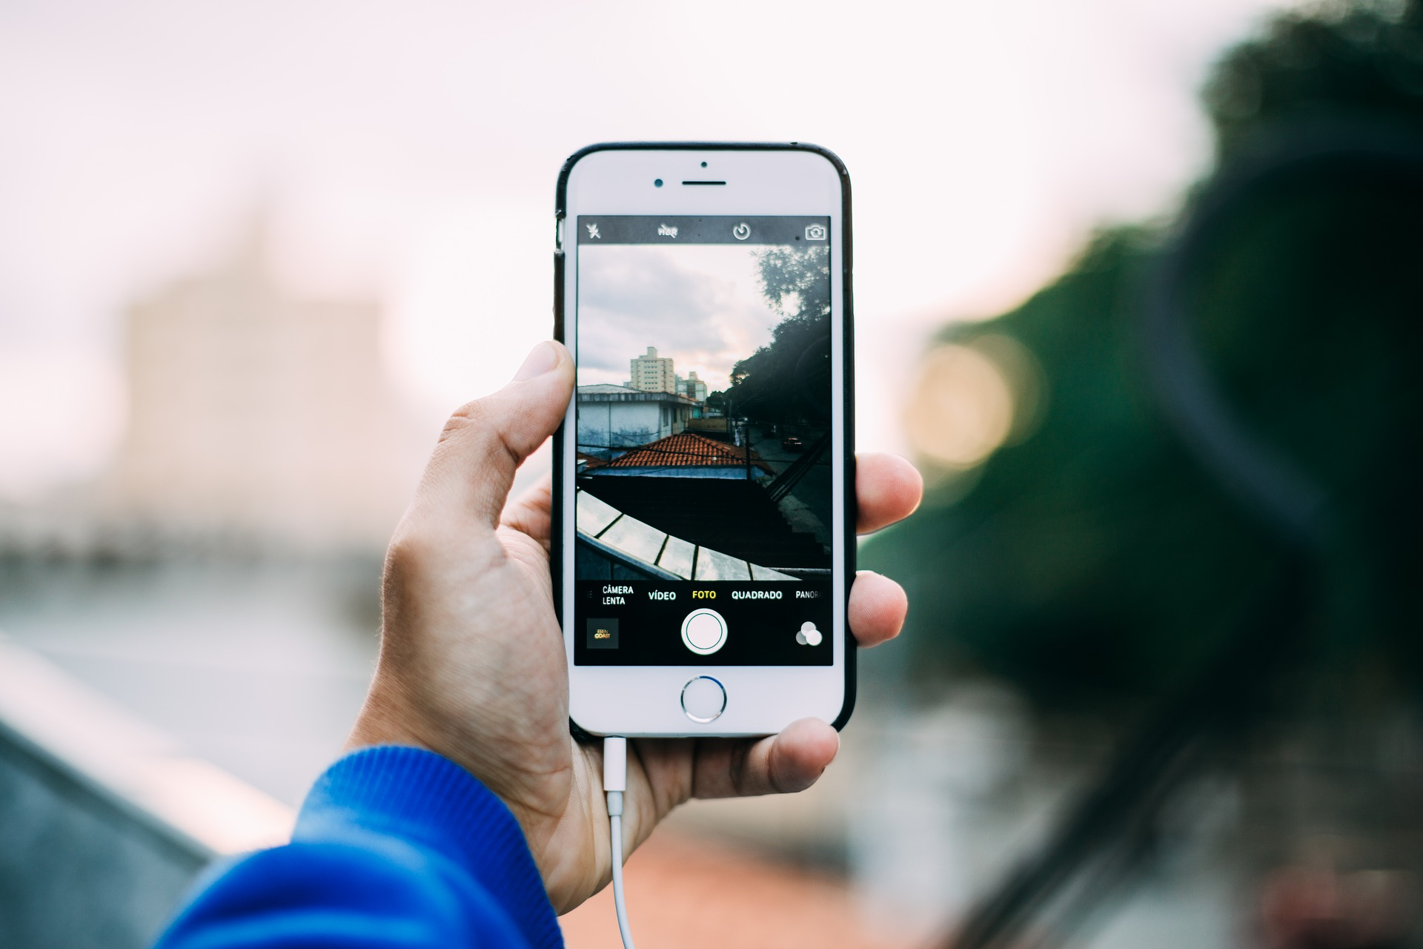
Ota valokuvia työvälineistä!
Kirjoita valokuvan päälle sanat suomeksi
tai sano ja nauhoita sanat kännykällä
(Kiito-sovellus)!

Slide 7
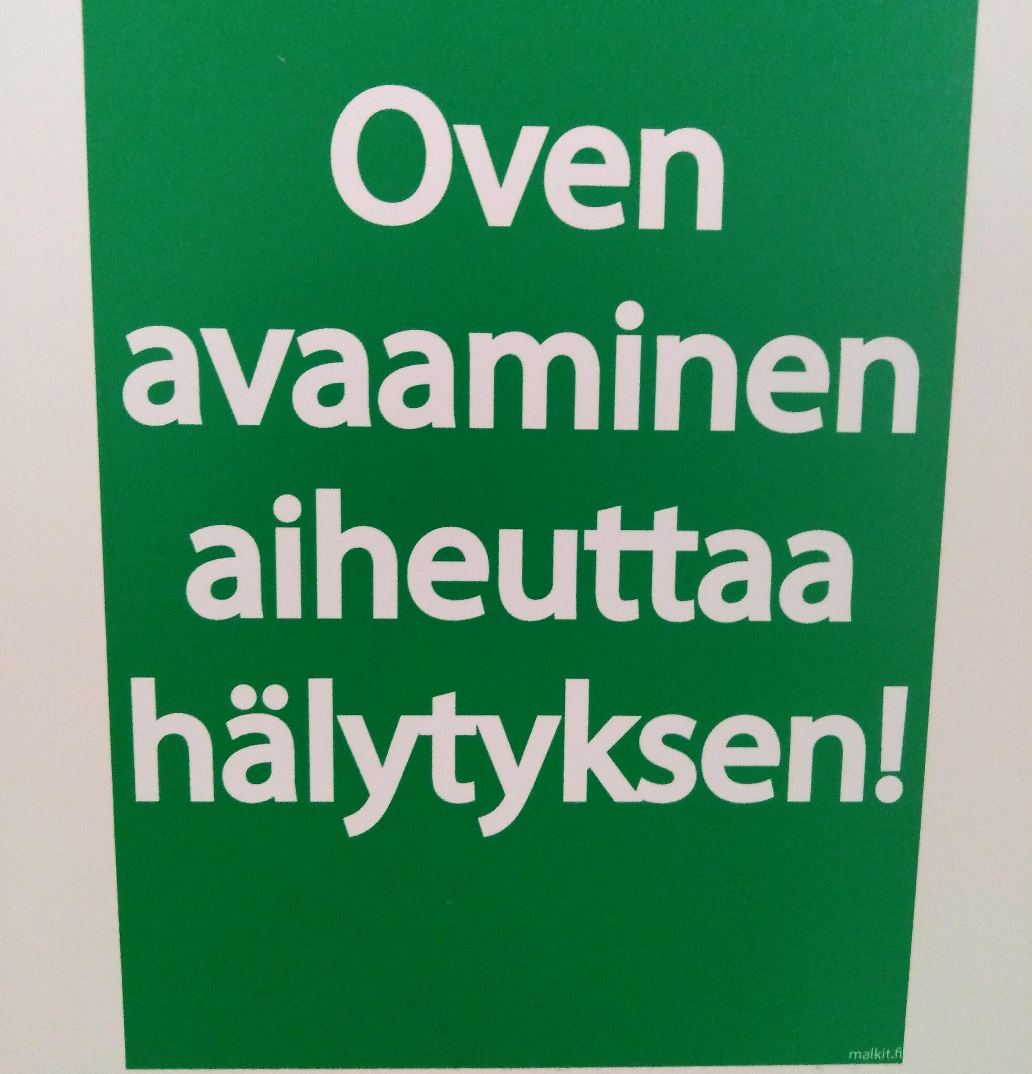
Ota valokuvia kylteistä
tai muista teksteistä työpaikalla.
Tarkista tai kysy, mitä niistä lukee!

Slide 8

Kirjoita uudet sanat pieneen vihkoon!
Ota vihko aina mukaan töihin.

Slide 9
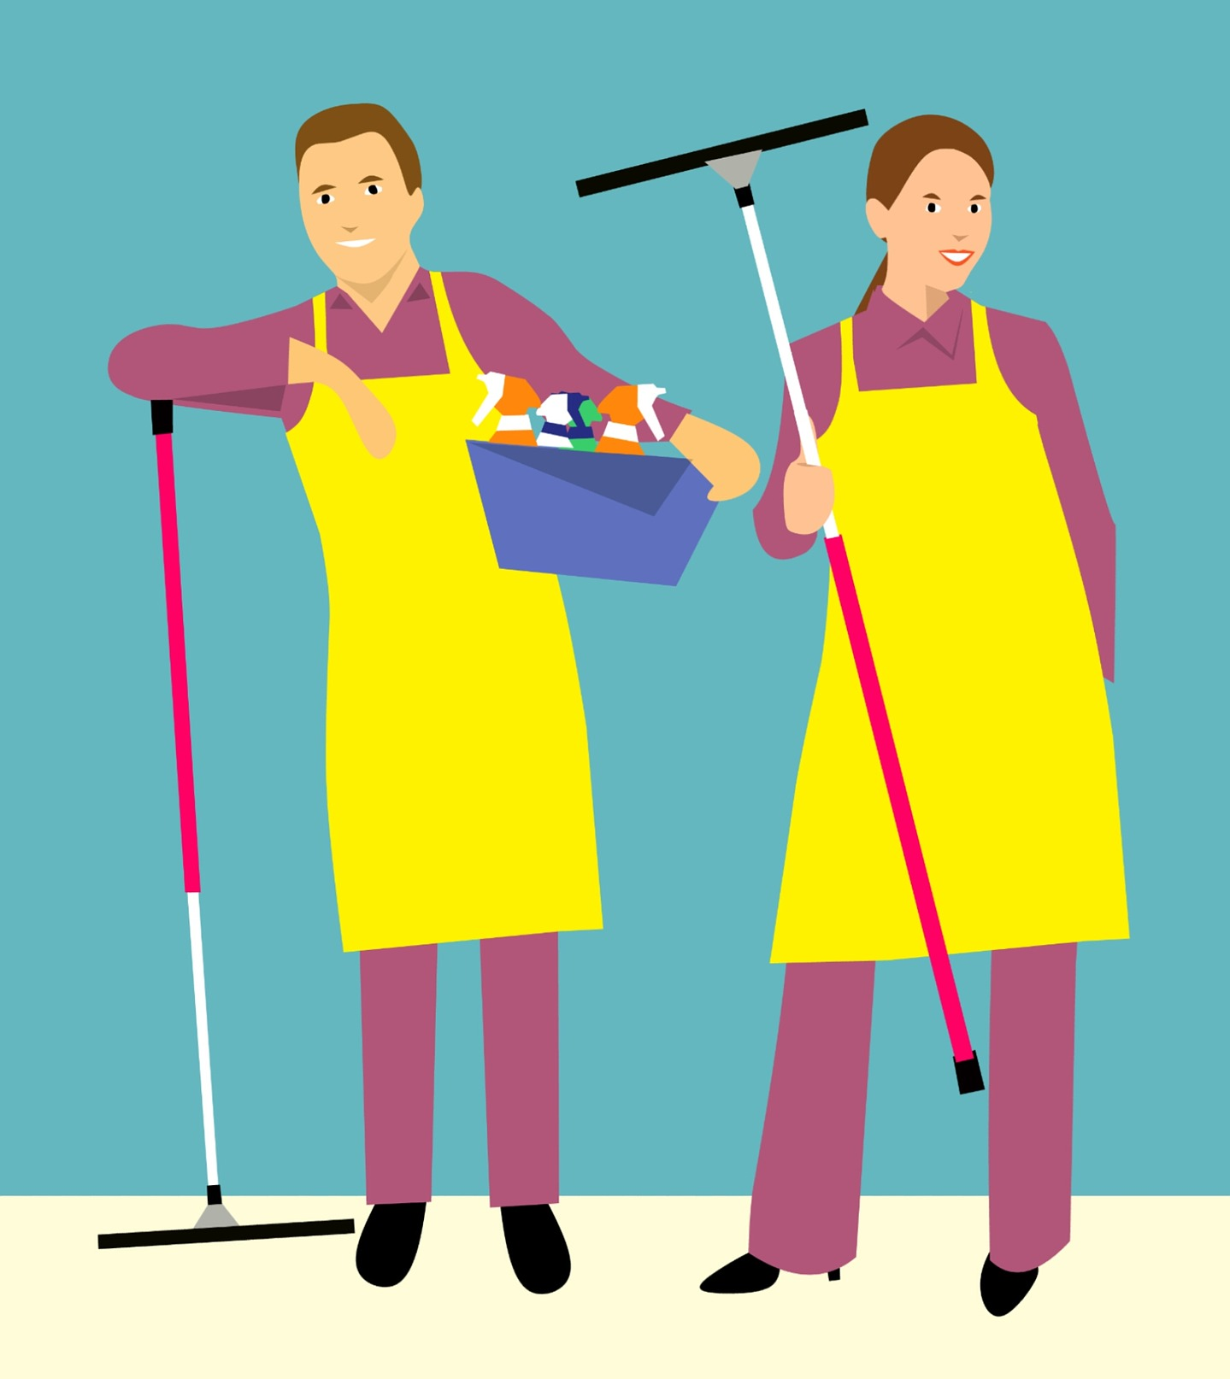
Kun teet työtä. Sano (tai ajattele suomeksi), mitä teet:
Nyt pyyhin pölyt.
Nyt imuroin keittiötä.

Slide 10
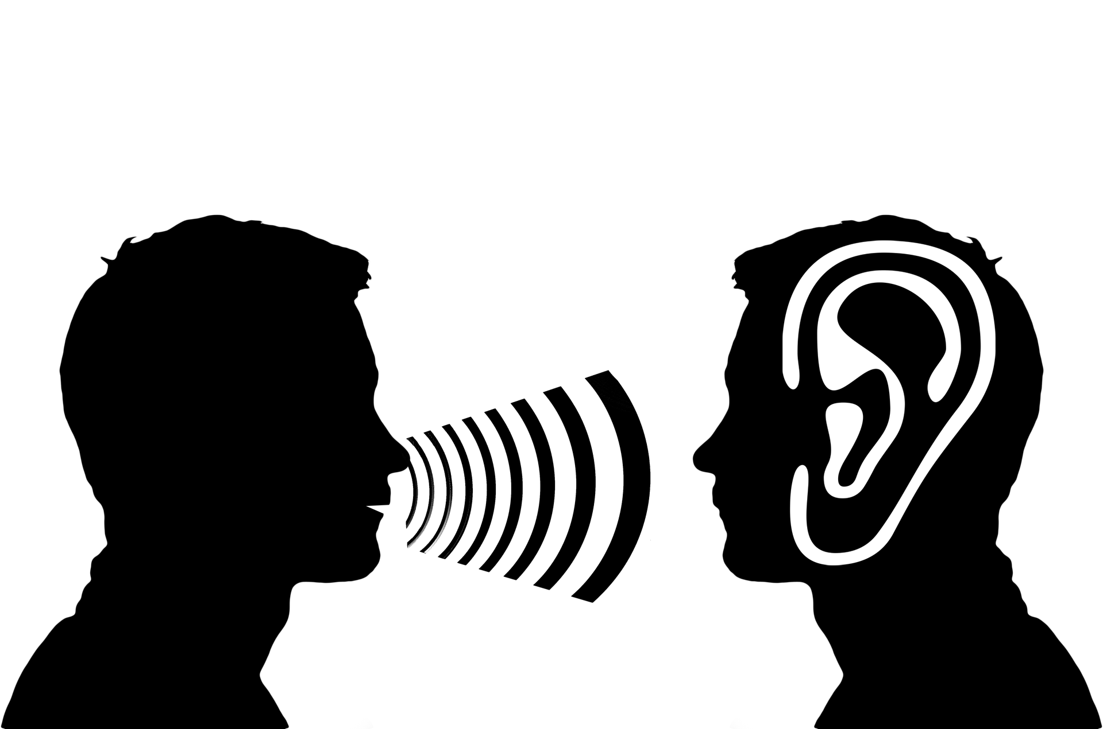
Kuuntele, kun työkaverit puhuvat suomea.
Kysy, jos et ymmärrä!

Slide 11

Yritä puhua paljon suomea!
Pyydä, että työkaveri puhuu sinulle suomea.

Slide 12
Lisää teksti napsauttamalla
Lisää teksti

